Slide 1
Система профориентационной работы детского дом: проблемы и пути их решения
муниципальное казённое образовательное учреждение для детей-сирот и детей, оставшихся без попечения родителей, Анжеро-Судженского городского округа «Детский дом «Росток»

Slide 2
Модель построения социальных связей воспитанников детского дома
Пожарная
часть №1
ООО
«Аларм»
Горэлектросеть
Администрация города
АО
«Анжеромаш»
Управление
образования
МБОУ ДОД
«Станция юных туристов»
Информационно
-методический центр (ИМЦ)
АО
«Асфарма»
МБОУ ДОД
«Буревестник»
МБОУ ДОД
«ДЭБЦ»
ОАО
«Анжерское молоко»
МБОУ ДОД
ДЮСШ «Сибиряк»
МБОУ ДОД
«Дом детского творчества»
Администрация детского дома
Центральная городская библиотека №1
МБОУ ДОД СДЮШОР
«Юность»
ДК
«Судженский»
МБОУ ДОД ДООСЦ
«Олимп»
ДК
«Центральный»
Специалисты (педагог-психолог, соц. педагог, учитель-логопед, мед. работник)
Воспитанник детского дома
Семья (кровная, приемная, опекаемая)
Областные медицинские учреждения
ООО
«Сибирский
колос»
МБОУ ДОД
«Детская худож.
школа»
ГОУ СПО
«АС горный техникум»
МБОУ ДОД СДЮШОР №2
Воспитатели
Воспитанники-выпускники
МБОУ ДОД
«Детская музык.
школа №19»
ГОУ СПО
«АС пед. колледж»
МБОУ ДОД ДЮСШ №2
ГОУ СПО
«АС политехнический колледж»
Городская ПМПк
Отдел по делам
несовершеннолетних
(ОПДН)
МБОУ СОШ №22, №3;МБОУ ООШ №17,
Центр национ.
культуры (ЦНК)
Городской музей
АС филиал
КемГУ
Областная ПМПК
Социальные партнеры

Slide 3
Цель социально-психолого-педагогического сопровождения: Обеспечение успешной интеграции воспитанников-выпускников детского дома в общество через реализацию комплексной программы «Организация социально-психолого-педагогического сопровождения социализации воспитанников детского дома».
Поставленная цель обусловила решение следующих задач:
1. Разработать комплексную программу «Организация социально-психолого-педагогического сопровождения социализации воспитанников детского дома».
2. Определить критерии, показатели, инструментарий интеграции воспитанников детского дома в общество.
3. Разработать алгоритм осуществления социального (постинтернатного) сопровождения воспитанников-выпускников.

Slide 4




Система социально-психолого-педагогического сопровождения воспитанников детского дома
Социальное сопровождение
1-4 класс:
  программа «Путешествие в мир профессии»
5-9 класс:
  социальный проект «Территория самостоятельности», 9 класс;
программа «Твоя профессиональная карьера», 8-9 класс
временное трудоустройство воспитанников 9 класса;
информационные часы «Ты сможешь все преодолеть», 9 класс ;
организация и проведения профессиональных проб;
просвещение воспитанников в вопросах законодательства;
изучение профессионального самоопределения.
Студенты СПО:
  Взаимодействие с учреждениями СПО;
сопровождение воспитанников-выпускников «группы риска»;
сопровождение молодых родителей;
изучение профессиональных намерений.
Педагогическое сопровождение:
1-4 класс:
программа часов общения «Мой мир и я»;
программа организации проектной деятельности с воспитанниками 1-4 класса ;
создание портфолио воспитанников;
дополнительная общеразвивающая
программа «Казачьему роду нет переводу!»
5-9 класс:
творческий проект «Дорогой творчества, дорогой мастерства»;
проект «Рецепт добра»
программа часов общения «Когда мы станем взрослыми» ;
дополнительная общеразвивающая программа «Казачьему роду нет переводу!»;
дополнительная общеразвивающая программа «ЖАР-ПТИЦА»;
дополнительная общеразвивающая программа Дорога безопасности» ;
оформление портфолио воспитанников;
программа профессиональных проб «Дорогой мастерства», 8-9 класс;
изучение уровня воспитанности.
Студенты СПО:
взаимодействие со специалистами СПО, воспитанниками-выпускниками;
волонтерская деятельность;
круглый стол «Формула успеха»;
изучение сформированности социально-бытовых умений и навыков.
МКОУ ДС
«ДД «Росток»
Психологическое сопровождение
1-4 класс:
  программа «Курс успешного ученика»;
программа «Умное поколение»;
программа «День за днем в стране Фантазии»;
    изучение уровня развития психических процессов.
1-6 класс:
  программа «Самосовершенствование личности», 5-9 класс;
  программа «Сказкотерапия», 8-9 класс;
изучение сформированности культуры межличностных и социальных отношений.
Студенты СПО:
  тренинг «Подготовка к трудоустройству»;
изучение сформированности культуры межличностных и социальных отношений.

Slide 5

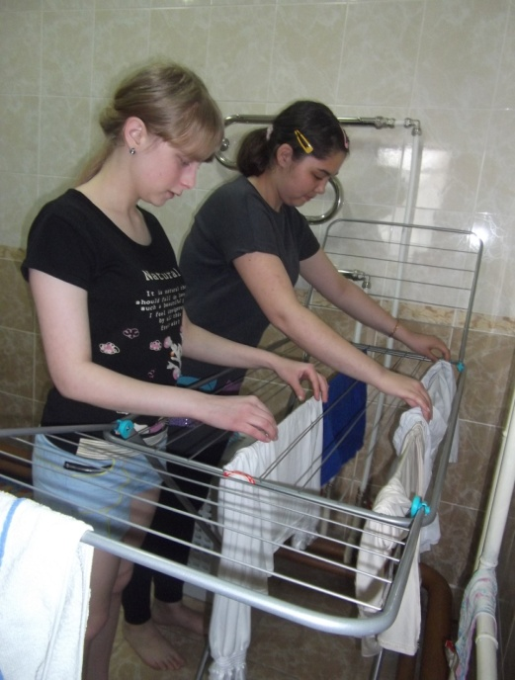
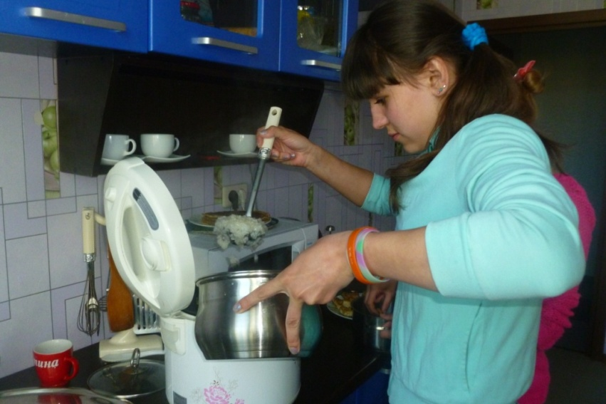
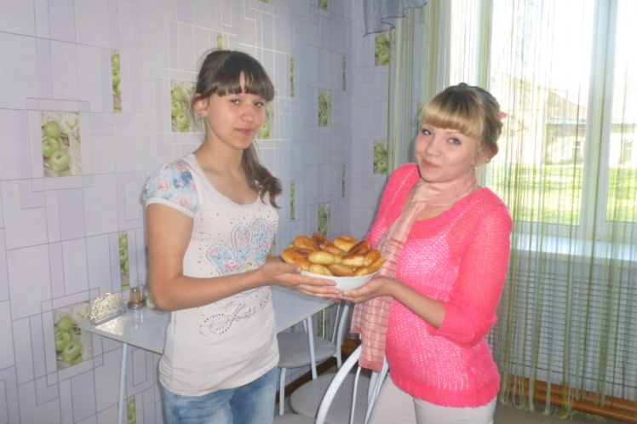
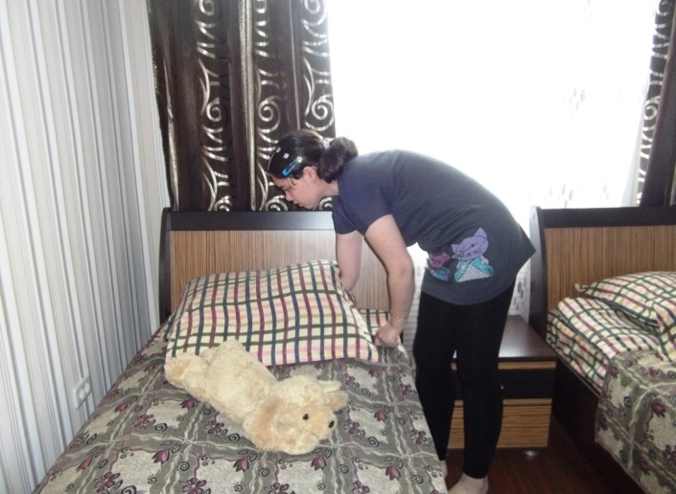
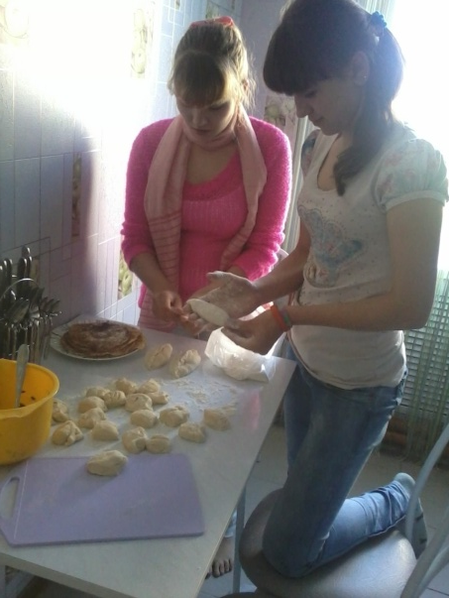
социальный проект «Территория самостоятельности»
Мультиварочка дорогая, не подведи!
Очень удобная сушилка для вещей: вместительная и компактная
Последняя ночь в учебной
квартире. Жаль!
Пирогов мы напечем, напечем, напечем, всех друзей мы позовем, позовем, позовем!

Slide 6

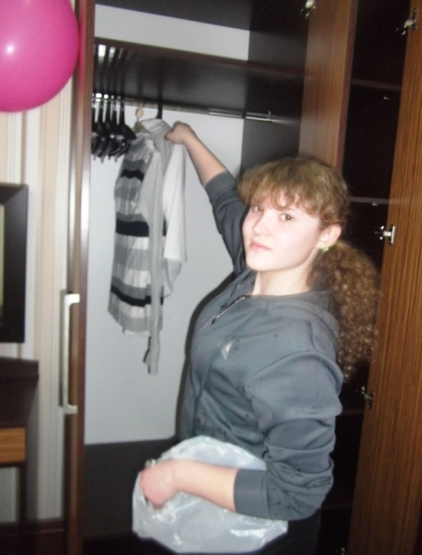
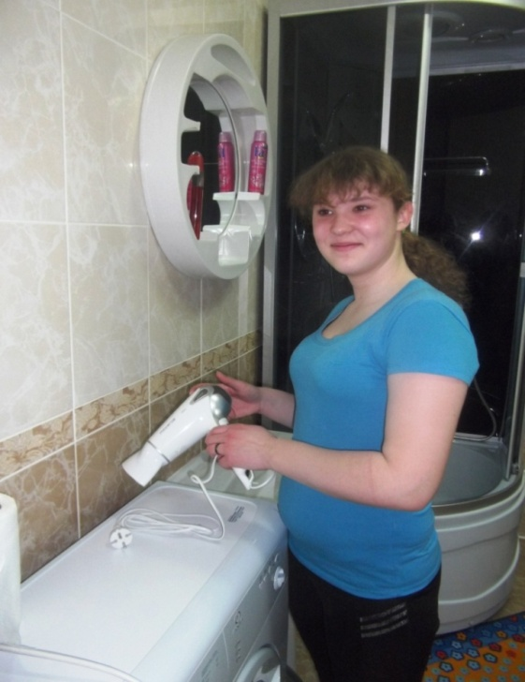
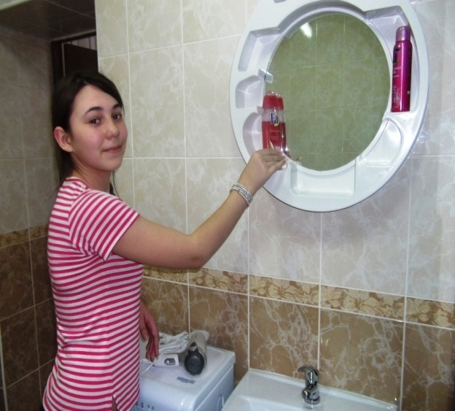
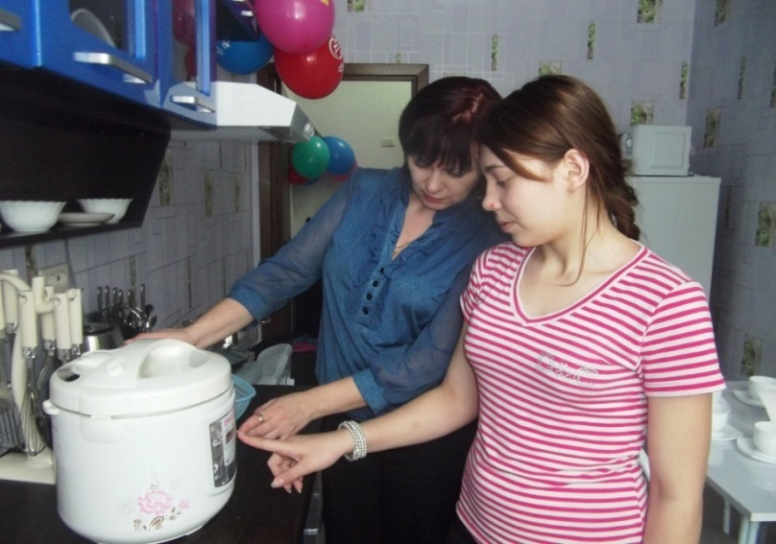
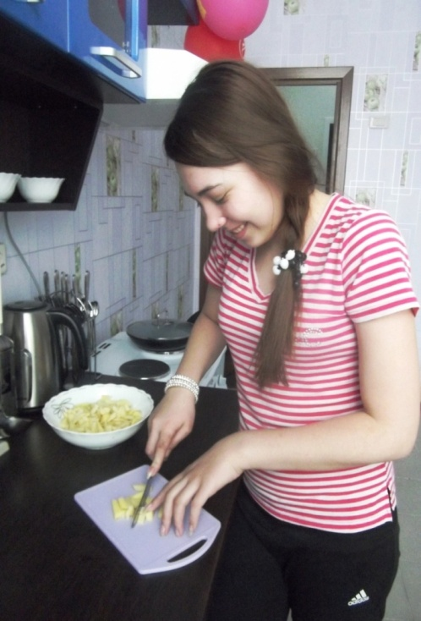

Первые хозяйки
Обживаем территорию. Ура!!! Да здравствует самостоятельность!
Осваиваем современную технику. Интересно!
Наш первый кулинарный опыт. Все получилось!
Здорово!

Slide 7
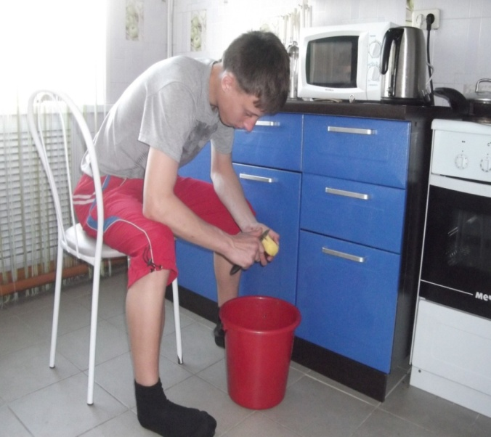
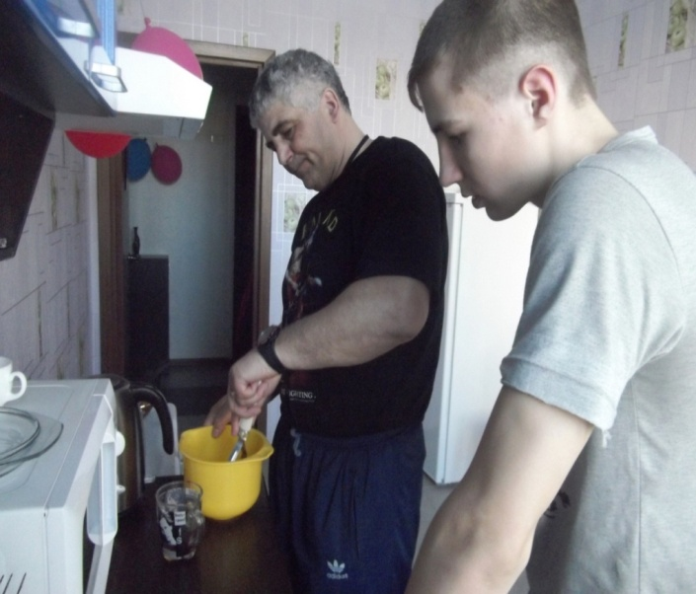
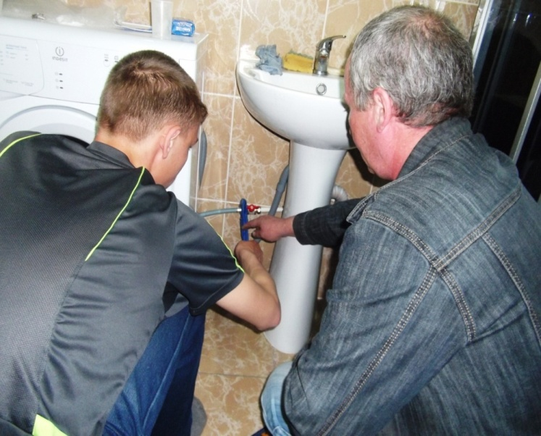
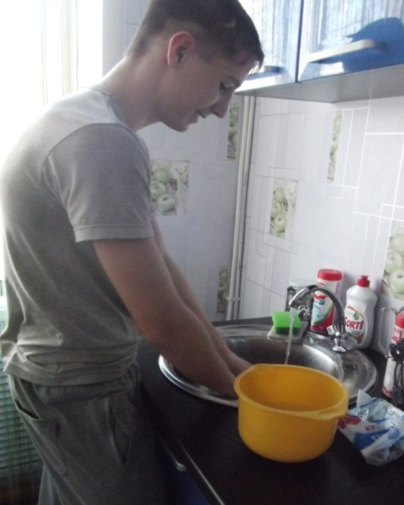
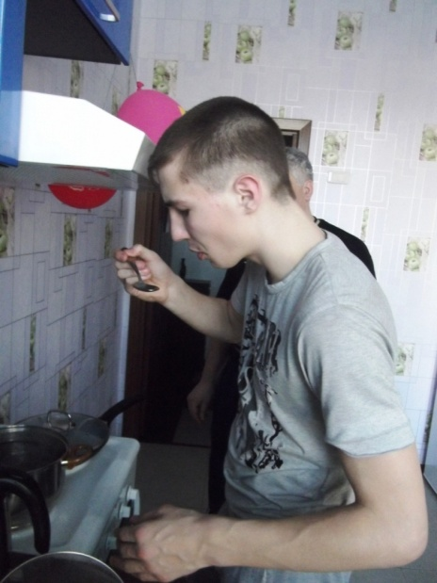
социальный проект «Территория самостоятельности»
Сегодня моя очередь готовить обед. Сварил соленый кисель! Насмешил всех друзей! Надо быть внимательнее!
Интересно, ведра картошки хватит
на двоих?
Научился подключать машинку – автомат

Slide 8
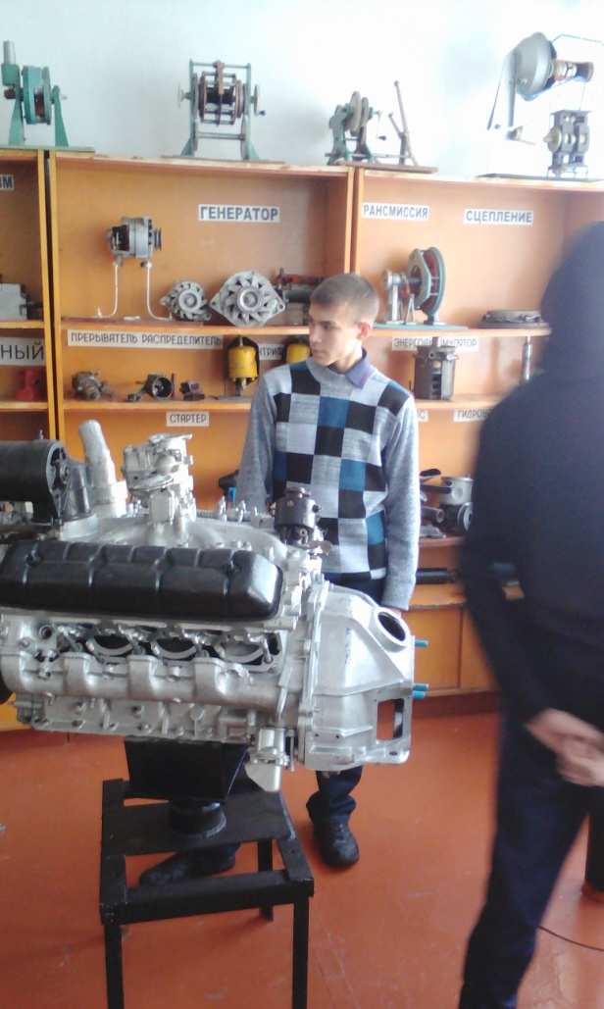
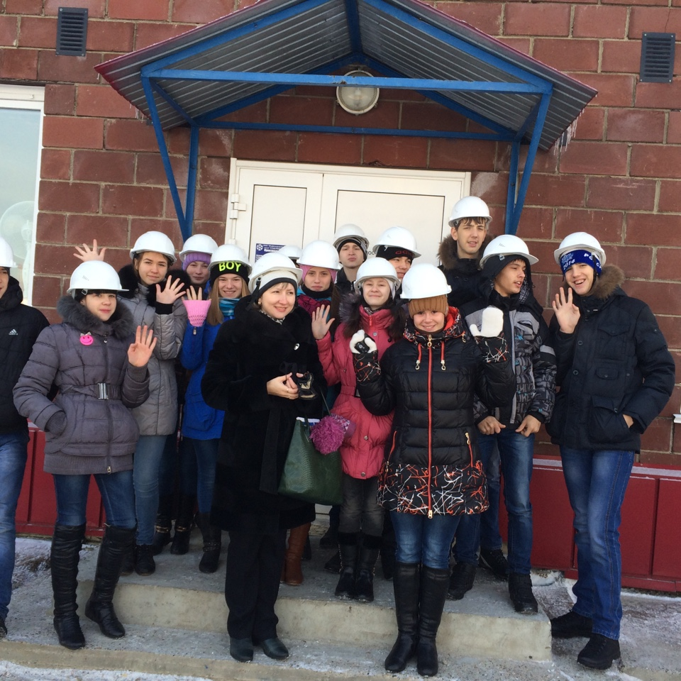
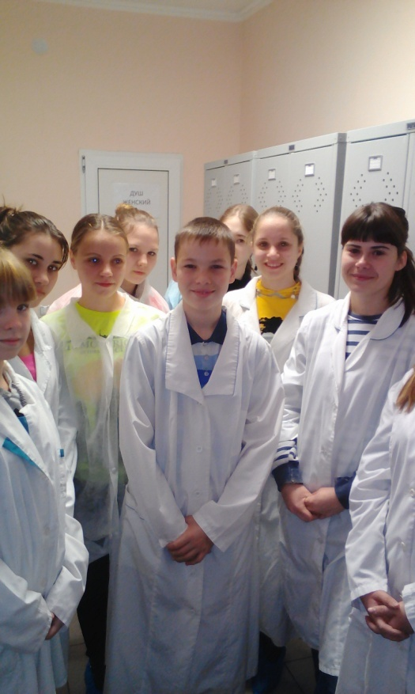
организация и проведение профессиональных проб

Slide 9
Задачи:
социальный проект «Территория самостоятельности»
Обучающие:
обучить технологии приготовления различных блюд в повседневной жизни;
формировать навыки работы с инструментами и приборами при обработке различных продуктов;
приобщить к разнообразным видам хозяйственно-бытовой деятельности;
ознакомить с санитарно-гигиеническими правилами и нормами, техникой безопасности при приготовлении пищи;
обогатить словарный запас детей, на основе взаимного обучения, использования соответствующей терминологии
Коррекционно-развивающие:
развивать творческую активность через индивидуальное раскрытие кулинарных способностей каждого ребенка;
развивать эстетическое восприятие и творческое воображение;
побудить интерес к приготовлению пищи
Воспитательные:
воспитывать трудолюбие, аккуратность;
прививать навыки работы в группе, формировать культуру общения, толерантность;
формировать позитивную установку на семейную жизнь

Slide 10
Социальное сопровождение:
реализация дополнительных общеразвивающих программ:
1-4 класс:
«Путешествие в мир профессии», 1-4 класс (1 раз в неделю 1 класс - 30 минут, 2-4 класс – 1 час);
5-9 класс:
«Твоя профессиональная карьера», 8-9 класс (2 раза в неделю по 1 часу);
реализация социального проекта «Территория самостоятельности», 9 класс;
временное трудоустройство воспитанников 9 класса;
информационные часы «Ты сможешь все преодолеть», 9 класс (10 занятий 1 раз в неделю по 1 часу);
организация и проведение профессиональных проб;
просвещение воспитанников в вопросах законодательства;
Студенты СПО:
взаимодействие с учреждениями СПО;
сопровождение воспитанников-выпускников «группы риска»;
сопровождение молодых родителей;
изучение: профессионального самоопределения, профессиональных намерений, жизнеустройства детей.

Slide 11
Психологическое сопровождение:
реализация дополнительных общеразвивающих программ:
1-4 класс:
- «Курс успешного ученика» (1 раз в неделю по 1 часу);
- «Умное поколение» (1 раз в неделю по 1 часу);
- «День за днем в стране Фантазии» (10 занятий 1 раз в неделю по 1 часу);
5-9 класс:
- «Самосовершенствование личности», 5-9 класс (1 раз в неделю по 1 часу);
-«Сказкотерапия», 8-9 класс (8 занятий 1 раз в неделю по 1 часу);
Студенты СПО:
проведение тренинга «Подготовка к трудоустройству» (10 занятий 1 раз в неделю по 2 часа)
изучение: уровня развития психических процессов, сформированности культуры межличностных и социальных отношений.

Slide 12
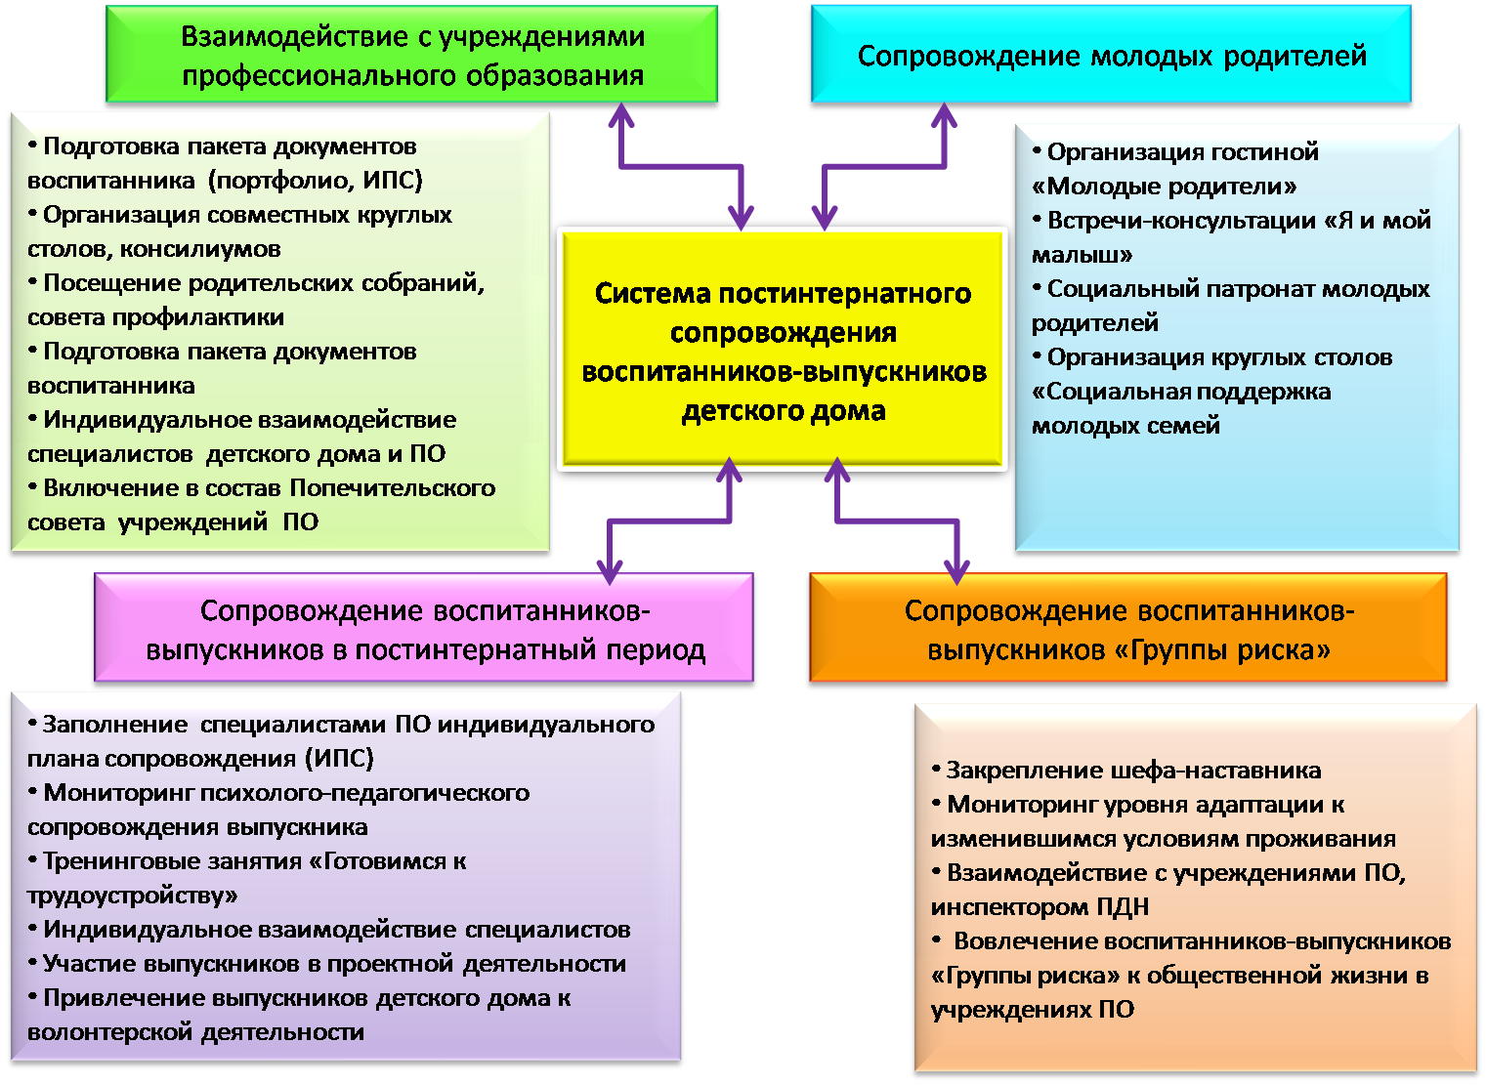
Алгоритм социального (постинтернатного) сопровождения воспитанников-выпускников

Slide 13
Педагогическое сопровождение:
реализация дополнительных общеразвивающих программ:
1-4 класс:
- «Мой мир и я» (10 занятий 1 раз в неделю по 1 часу);
- «Мой проект», 1-4 класс (1 раз в неделю по 1 часу);
- «Казачьему роду нет переводу!» (1 раз в неделю по 1 часу).
5-9 класс:
- «Когда мы станем взрослыми» (10 занятий 1 раз в неделю по 1 часу);
- «Казачьему роду нет переводу!» (1 раз в неделю по 1 часу);
- «ЖАР-ПТИЦА» (1 раз в неделю по 1 часу);
- «Дорога безопасности» (1 раз в неделю по 1 часу);
- «Дорогой мастерства», 8-9 класс;
реализация творческого проекта «Дорогой творчества, дорогой мастерства»;
ведение портфолио воспитанников;
реализация проекта «Рецепт добра»;
участие Студентов СПО в волонтерской деятельности; в заседании круглого стола «Формула успеха»
изучение: уровня воспитанности, сформированности социально-бытовых умений и навыков

Slide 14
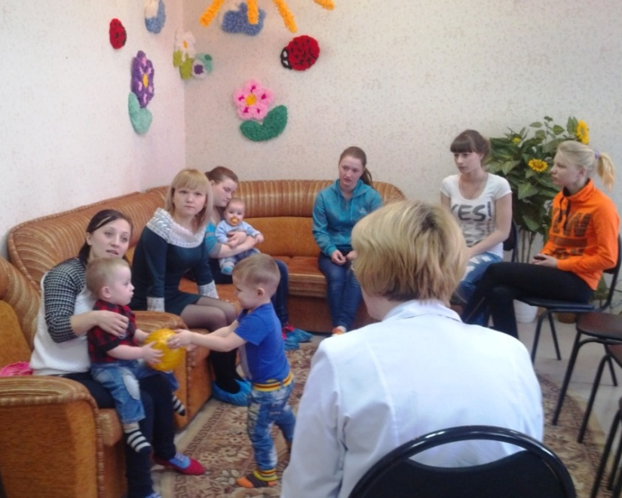
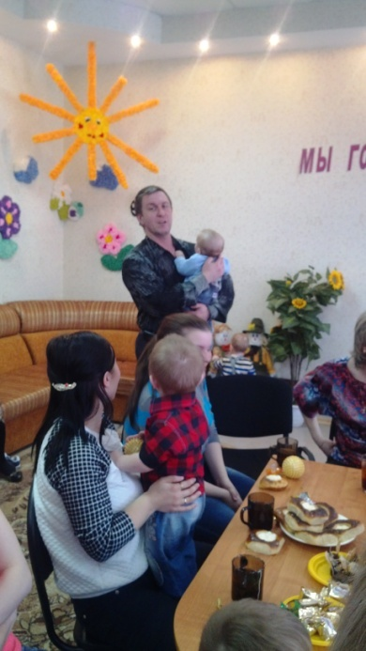
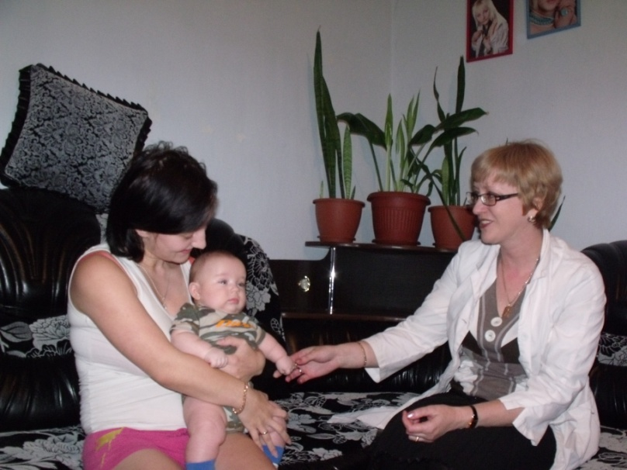
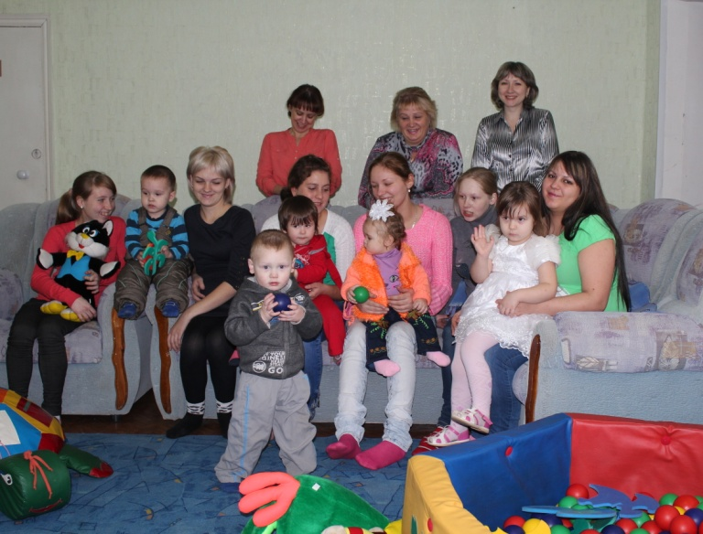
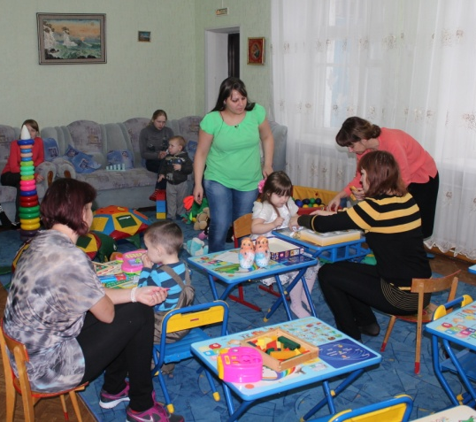
Сопровождение молодых родителей
встречи-консультации с молодыми родителями
«Я и мой малыш»

Slide 15

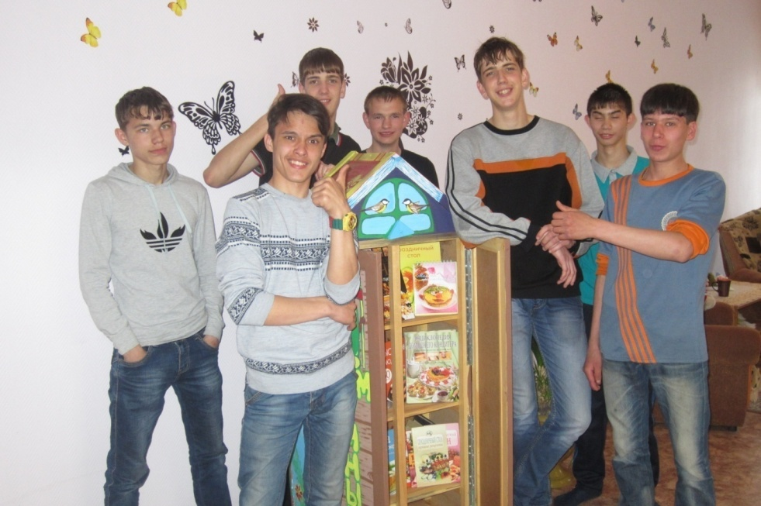
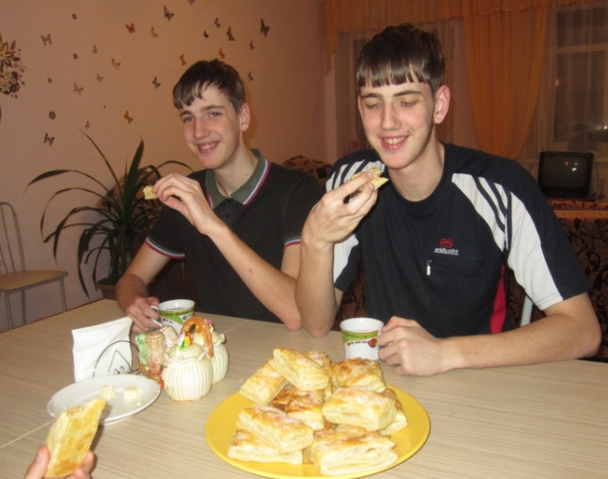
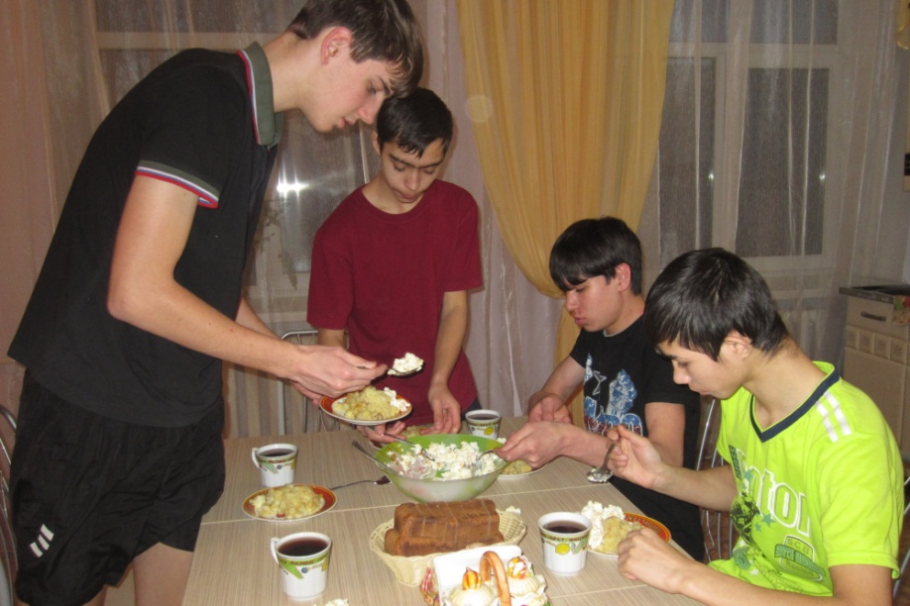
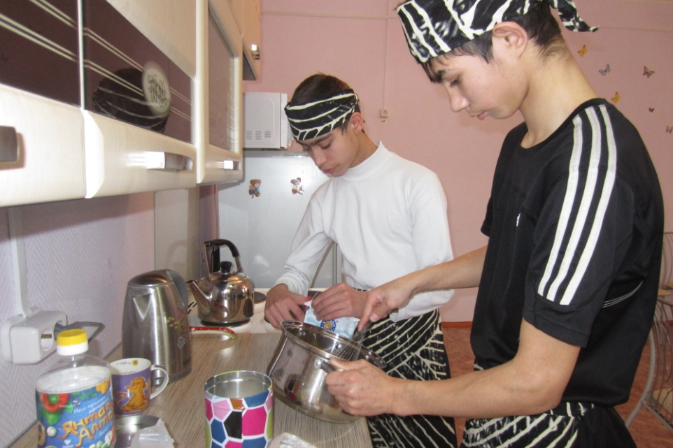

Проект «Рецепт добра»
Все люди нуждаются друг в друге

Slide 16
Спасибо за внимание!
МУНИЦИПАЛЬНОЕ КАЗЁННОЕ ОБРАЗОВАТЕЛЬНОЕ УЧРЕЖДЕНИЕ
ДЛЯ ДЕТЕЙ-СИРОТ И ДЕТЕЙ, ОСТАВШИХСЯ БЕЗ ПОПЕЧЕНИЯ РОДИТЕЛЕЙ, АНЖЕРО-СУДЖЕНСКОГО ГОРОДСКОГО ОКРУГА
«ДЕТСКИЙ ДОМ «РОСТОК»
ул.Мира,22, г. Анжеро-Судженск, Кемеровская область,
652473 тел./факс (38453) 5-12-54,
Е-mail: dd35@mail.ru

